Slide 1







2026 CoP Physical AI — 첫걸음
2026년 5월
보고 기간: 2026.05.01 ~ 2026.05.31
2026년 사내 CoP 활동보고서 — 5월
Physical AI (Embodied AI 기술 내재화)를 목표로 한 SO-ARM101 기반 모방학습·강화학습 로보틱스 기술 내재화 활동
CoP 개요
진행중
활동 현황
주요 성과
CoP 명칭: 2026 CoP Physical AI — 첫걸음
Phase 1(환경 구축) 단계 완료
하드웨어 조립: 100% 완료 (Leader 1대, Follower 1대)
보고 회차: 제2회차
활동 주제: SO-ARM101 기반 모방학습·강화학습 로보틱스 기술 내재화
진행률: 50% (8/16주)
개발환경 구축: 100% 완료 (Python 3.12 + LeRobot + CUDA)
SO-ARM101 조립 및 LeRobot 개발환경 구축이 완료되어, 다음 단계인 캘리브레이션·텔레오퍼레이션 진입 준비를 마쳤습니다.
정기 미팅: 1회 진행
최종 목표: PCB 제품 조정 자동화 및 RS232 포트 HHT 자동 결선 시연 (10월)

Slide 2








CoP 개요
CoP 개요
2026년 5월
보고 기간: 2026.05.01 ~ 2026.05.31
진행중
CoP 기본 정보
활동 현황
진행중
항목 | 내용
CoP 명칭 | 2026 CoP Physical AI — 첫걸음 (Embodied AI 기술 내재화)
보고 기간 | 2026.05.01 ~ 2026.05.31
보고 회차 | 제2회차
활동 주제 | SO-ARM101 기반 모방학습·강화학습 로보틱스 기술 내재화
최종 목표 | PCB 제품 조정 자동화 및 RS232 포트 HHT 자동 결선 시연 (10월)
Phase 1(환경 구축) 단계 완료
50%
SO-ARM101 조립 및 LeRobot 개발환경 구축이 완료되어, 다음 단계인 캘리브레이션·텔레오퍼레이션 진입 준비를 마쳤습니다.

Slide 3






5월 활동 및 성과
활동 요약
최종 목표
하드웨어 조립 및 개발환경 구축를 목표로 운영되었으며, SO-ARM101 Leader/Follower 조립과 LeRobot 기반 개발환경 구성을 중심으로 Phase 1(환경 구축) 단계를 완료하였음.
PCB 제품 조정 자동화 및 RS232 포트 HHT 자동 결선 시연 (10월)
주차별 활동 계획
주차
일자
활동 내용
1주차
05.01 ~ 05.10
하드웨어 입고 확인, 부품 검수, 조립 매뉴얼 사전 학습
2주차
05.11 ~ 05.17
SO-ARM101 Follower 조립, Feetech STS3215 서보 1차 캘리브레이션
3주차
05.18 ~ 05.24
SO-ARM101 Leader 조립, USB 통신 포트 매핑, 모터 ID 설정
4주차
05.25 ~ 05.31
Python 3.12 + LeRobot 환경 구축, CUDA·드라이버 설치, 동작 테스트
5주차
상시 (월간 누적)
학습 및 연구 활동: 모터 제어 스크립트 작성, LeRobot 드라이버 구조 분석

Slide 4











6월 계획
6월 계획
차월 활동 계획
계획 기간: 2026.06.01 ~ 2026.06.30
정밀 캘리브레이션 및 텔레오퍼레이션 준비
예정
학습 및 연구 활동
진행중
서보 정밀 캘리브레이션
모방학습 데이터셋 수집
위치 오차 최소화, 6 DoF 전 축 정렬
텔레오퍼레이션 데모 데이터 수집 및 전처리
카메라 시스템 구성
정책 학습 환경 구성
오버헤드 + 그리퍼 카메라 2대 마운트 및 캡처 검증
ACT/Diffusion Policy 학습 파이프라인 셋업
텔레오퍼레이션 1차 동작 확인
통합 점검
Leader → Follower 미러링 테스트
텔레오퍼레이션 시연 시나리오 점검

Slide 5
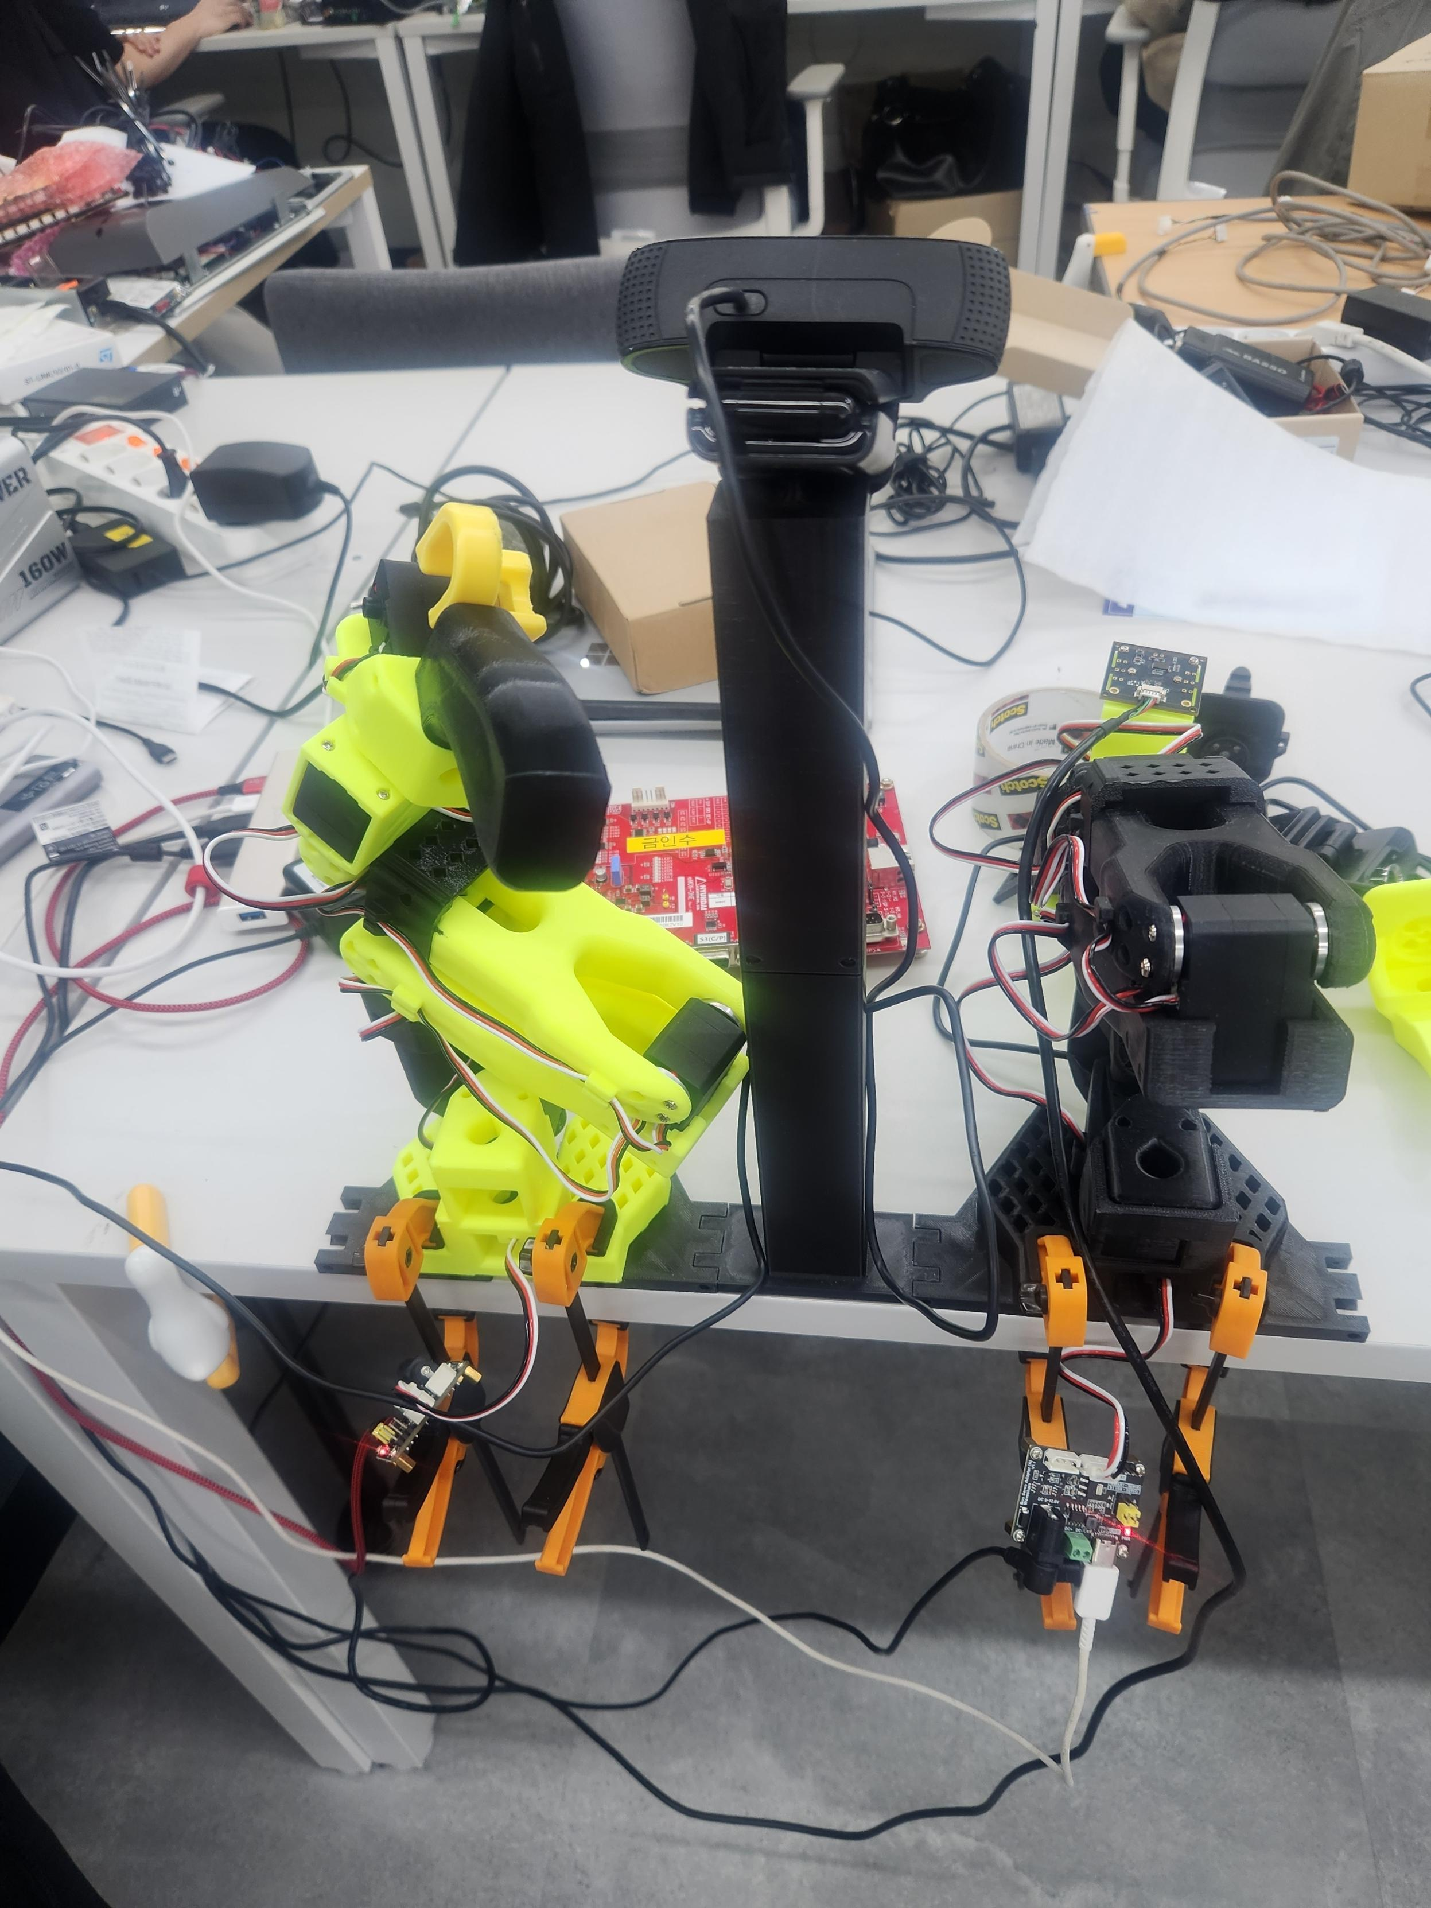
활동 현장
활동 현장 사진
SO-ARM101 Leader/Follower 조립 및 LeRobot 개발환경 구축 완료

